Slide 1

Reflets 4
Au service de l’Eglise

Slide 2
Le projet Reflets 4
Un supplément de 10 chants par année
Proposés en ligne

Slide 3
Le projet Reflets 4
Un supplément de 10 chants par année
Proposés en ligne
Avec des outils :
- chants à écouter (version chantée)
- fichiers MIDI pour l’apprentissage
- Powerpoint avec les textes des chants

Slide 4
Le projet Reflets 4
Perspective
A l’horizon 2026 au plus tôt :
- réédition du recueil complet,
- avec adjonction des différents suppléments annuels
- quelques chants pas utilisés seront remplacés

Slide 5
Les responsables du projet « Reflets 4 »
Marc DIRLEWANGER – Philémon PÉLICHET – Benoît PFISTER – Joël PROHIN – Marc VARIDEL

Slide 6
Les responsables du projet « Reflets 4 »
Marc DIRLEWANGER – Philémon PÉLICHET – Benoît PFISTER – Joël PROHIN – Marc VARIDEL
Avec le concours d’Arnaud Koechlin pour l’aide à la mise en ligne

Slide 7
Les responsables du projet « Reflets 4 »
Marc DIRLEWANGER – Philémon PÉLICHET – Benoît PFISTER – Joël PROHIN – Marc VARIDEL
Avec le concours d’Arnaud Koechlin pour l’aide à la mise en ligne
En collaboration avec différents groupes de travail en France et en Suisse (consultation, proposition de chants, …)

Slide 8
Les suppléments 2022 et 2023
Supplément 2022
271 Bénis Dieu
272 C'était toi
273 Chantons tous au Seigneur
274 Ma valeur
275 Mon espérance
276 Non par moi, mais par Christ en moi
277 Relever le faible
278 Tout-Puissant
279 Tu es Dieu
280 Une seule église
Supplément 2023
281 À l’Agneau sur son trône
282 Christ est Roi
283 Christ est tout pour moi
284 Entre ciel et terre
285 Héritiers
286 Il me gardera
287 Infiniment grand
288 Notre Père
289 Tu seras la louange
290 Un parfum de bonne odeur
291 Vases d’argile
292 Yahwé

Slide 9
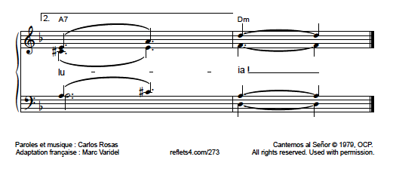
Le site Reflets 4
L’adresse : https://reflets4.com
Qu’on trouve aussi sur : https://reflets3.com
Un petit tour sur le site !
Accès direct à la version chantée

Slide 10
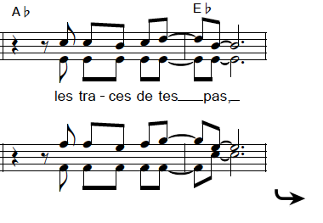
Quelques tips de lecture des partitions
R 272
Tourner la page !

Slide 11
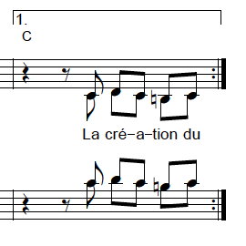
Première reprise
Les : indiquent qu’on revient en arrière

Slide 12
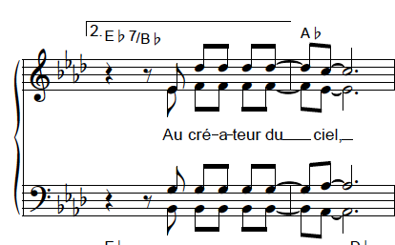
Deuxième reprise
Première reprise

Slide 13
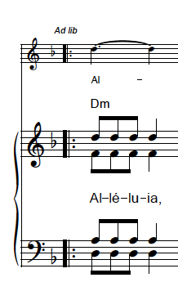
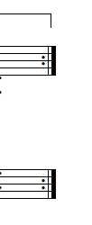
R 273
= Ad libitum => partie facultative
Indique l’endroit jusqu’où on revient en arrière

Slide 14
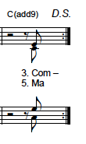
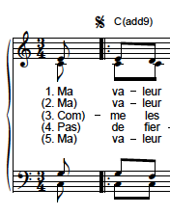
R 274
= Dal segno => depuis le signe
Le signe !

Slide 15
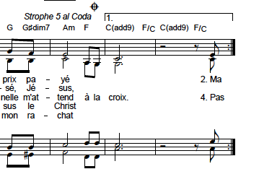
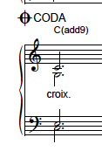
R 274
= à la strophe 5, aller ensuite à la Coda = la « queue » (partie finale)

Slide 16
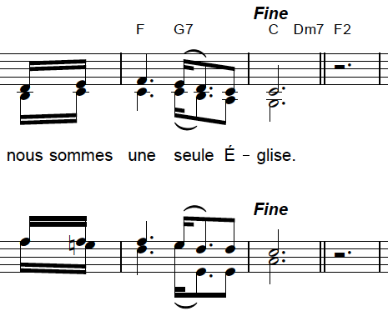
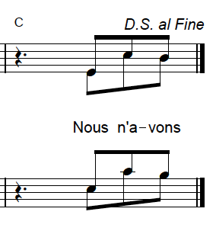
R 280
Indication de Fin lorsque ce n’est pas à la fin de la partition
Depuis le Signe
Jusqu’au mot Fin

